Slide 1
NAUČIMO SE TRAJNOSTNO IN ODGOVORNO RAVNATI S HRANO
Irena Simčič
Zavod Republike Slovenije za šolstvo

Slide 2
NA KATERA VPRAŠANJA SI ŽELIMO ODGOVORITI?
KAJ pomeni organizirana šolska prehrana v Sloveniji?
ZAKAJ se moramo zavedati problema odpadne in zavržene hrane?
KAKO učinkovito ukrepati?
KDAJ…

Slide 3
ŠOLSKA PREHRANA V SLOVENIJI
Slovenija je skrb za zdravo prehranjevanje otrok in mladostnikov sistemsko uredila že v šolski zakonodaji saj se je potrebno zavedati, da ni ustrezne vzgoje in izobraževanja, ki ne zagotavlja tudi zdrav način življenja, kamor spada tudi šolska prehrana.

Slide 4
ORANIZIRANA ŠOLSKA PREHRANA OMOGOČA
PODALJŠANO BIVANJE/RAZŠIRJEN PROGRAM
USPEŠNOST ŠOLSKE SHEME
USPEŠNOST IMPLEMENTACIJE NACIONALNIH IN MEDNARODNIH PROJEKTOV IN
DRUGO.

Slide 5
PREHRANA OTROK IN MLADOSTNIKOV
ORGANIZACIJSKI VIDIK
ZDRAVSTVENI VIDIK
EKONOMSKI VIDIK
KMETIJSKI VIDIK
VZGOJNO-IZOBRAŽEVALNI VIDIK
SOCIOLOŠKI VIDIK
DRUGI VIDIKI

Slide 6
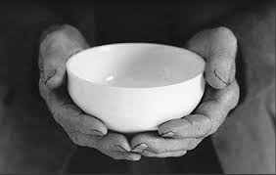
Pravica do hrane je bila formalno prepoznana že v prvih mednarodnih dokumentih, kot na primer že leta 1948 v Deklaraciji o človekovih pravicah, ki so jo sprejeli Združeni narodi (Universal Declaration of Human Rights).

Slide 9
Več kot 3 milijarde ljudi (približno 40 % svetovnega prebivalstva) si ne more privoščiti zdrave prehrane.

Slide 10
2 MILIJARDI SVETOVNEGA PREBIVALSTVA SE SOOČA S PREKOMERNO HRANJENOSTJO IN/ALI DEBELOSTJO PREDVSEM ZARADI SLABEGA PREHRANJEVANJA IN SEDEČEGA ŽIVLJENJSKEGA SLOGA.

Slide 11
VEČ KOT 800 MILIJONOV LJUDI NA SVETU JE KRONIČNO PODHRANJENIH, NA DRUGI STRANI PA JE VEČ KOT 670 MILIJONOV ODRASLIH IN 120 MILIJONOV OTROK (STAROSTNA SKUPINA 5-9 LET) DEBELIH.

Slide 12
Tudi v revnejših državah, ki trpijo pomanjkanje hrane predstavlja debelost in prekomerna hranjenost prav tako velik problem.

Slide 13
10 % svetovnega prebivalstva je podvrženih neustrezni prehranski oskrbi-torej hrani kontaminirani z bakterijami, virusi, paraziti ali kemijskimi substancami.

Slide 14
KMETIJSKO PREHRANSKI SISTEM V SVETU ZAPOSLUJE MILIJARDO LJUDI, KAR JE VEČ KOT V KATERI KOLI DEJAVNOSTI ALI SEKTORJU.

Slide 15
Obravnavanje podhranjenosti in prekomerne hranjenosti prebivalstva sveta zahteva celostno ukrepanje in dopolnilne intervencije tako v kmetijstvu in prehranskih sistemih kot pri upravljanju naravnih virov, na področju javnega zdravja in izobraževanja ter na širših civilnih in političnih področjih.
Zato je svetovni cilj, da bi do leta 2030 odpravili lakoto in zmanjšali odpadno in zavrženo hrano vsaj za polovico.

Slide 16
14 % svetovne hrane se izgubi pri spravilu, ravnanju, skladiščenju in transportu, 17 % svetovne prehrane pa se zavrže pri potrošnikih.

Slide 17
Vsako leto se v svetu zavrže ena tretjina celotne količine hrane na svetu oziroma več kot 1, 3 milijarde ton, v skupni vrednosti več kot 400 milijard USD.

Slide 18
V Evropski uniji se letno zavrže 88 milijonov ton hrane, kar predstavlja približno 20 % vse proizvedene hrane, s tem povezani stroški so ocenjeni na 143 milijard evrov.

Slide 19
ČAS JE ZA RAZMISLEK…

Slide 20
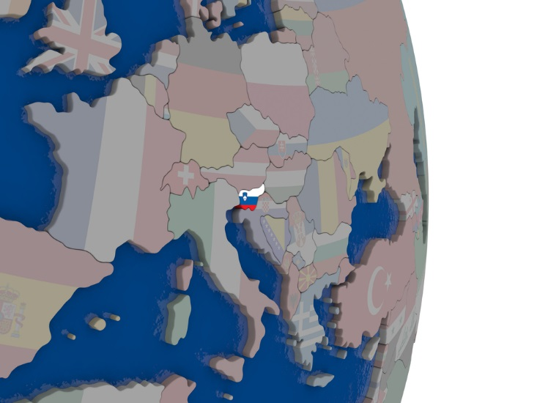
Kako ravnamo s hrano v Sloveniji?

Slide 21
V Sloveniji smo v zadnjih letih zavrgli več kot 140.000 ton hrane/leto.

Slide 22
Prebivalec Slovenije zavrže povprečno 68 kg hrane.

Slide 25
Kaj lahko storijo vzgojno-izobraževalne ustanove za zmanjšanje deleža odpadne hrane?

Slide 26
Zakon o šolski prehrani
(Uradni list RS, št. 3/2013)
Komisija
ZRSŠ
4. člen
Smernice za zdravo prehranjevanje
v vzgojno-izobraževalnih zavodih
(Strokovni svet RS za splošno izobraževanje)
11. 8. 2010
VZGOJNO-IZOBRAŽEVALNI VIDIK
ŠOLSKE PREHRANE
ZDRAVSTVENI VIDIK
ŠOLSKE PREHRANE
Vzgojni vidik organizacije in razdeljevanja
šolske prehrane
Vloga organizatorja šolske prehrane
Vzgojno-izobraževalne dejavnosti s
področja hrane in prehranjevanja
Notes:
Komisija za pripravo strokovnih podlag vezanih na Zakon o šolski prehrani pri ZRSŠ
Pri organizaciji šolske prehrane se upoštevajo Smernice za prehranjevanje v vzgojno-izobraževalnih zavodih, sprejete na Strokovnem svetu Republike Slovenije za splošno izobraževanje, in vsebujejo:
- cilje, načela in vzgojno-izobraževalne dejavnosti, povezane s šolsko prehrano, ter
- strokovne usmeritve in navodila, ki opredeljujejo merila za izbor živil, načrtovanje sestave, količinske normative in način priprave šolske prehrane ter časovni okvir za njeno izvedbo, ki jih določi javni zdravstveni zavod, pooblaščen od ministrstva, pristojnega za zdravje.

Slide 27
Šola v skladu z Zakonom o šolski prehrani v letnem delovnem načrtu opredeli
vzgojno-izobraževalne dejavnosti, povezane s prehrano, ter dejavnosti, s katerimi bo spodbujala zdravo prehranjevanje in kulturo prehranjevanja

Slide 28
Vzgojno-izobraževalni vidik šolske prehrane vključuje cilje in vzgojno-izobraževalne dejavnosti, ki so povezane s šolsko prehrano
vzgajati in izobraževati učence in dijake za razvoj navad zdravega življenja in navajanje na varovanje zdravja,
vplivati na optimalni razvoj učencev in dijakov z zagotavljanjem kakovostnih obrokov šolske prehrane,
vzgajati in izobraževati učence in dijake o zdravi, varni in varovalni prehrani,
vzgajati in izobraževati učence in dijake za odgovoren odnos do sebe, svojega zdravja in okolja,
vzgajati, izobraževati ter razvijati zavest učencem in dijakom za odgovorno ravnanje s hrano,
vzgajati, izobraževati ter razvijati zavest učencem in dijakom o kulturi prehranjevanja.

Slide 29
PREDLOG VZGOJNO-IZOBRAŽEVALNIH DEJAVNOSTI
ure oddelčne skupnosti (tematsko obravnavane),
podaljšano bivanje,
interesne dejavnosti,
dnevi dejavnosti,
obvezne izbirne vsebine,
projektno delo,
ekskurzije,
delavnice,
predavanja itd.

Slide 30
PREHRANSKE VSEBINE

Slide 31
ZAGOTAVLJANJE IN IZBOLJŠEVANJE KAKOVOSTI

Slide 32
Poiščimo možnosti za izboljšanje stanja

Slide 33
PREHRANA OTROK IN MLADOSTNIKOV JE SESTAVNI DEL ŽIVLJENJA IN PROGRAMA VSAKE ŠOLE IN VRTCA. Pri tem lahko veliko pomagajo vzgojitelji in učitelji, ker so najbližji otrokom in mladostnikom in tako lahko pripomorejo k izboljšanju prehrane.

Slide 34
ZAKLJUČKI
Strategija vzgojno-izobraževalne ustanove (LDN).
Spremljava odpadkov oz. zavržkov hrane.
Izvedba dejavnosti, ki pripomorejo k zmanjševanju odpadne hrane v vzgojno-izobraževalnih ustanovah.
Poseben poudarek prehranski, potrošnikovi in finančni pismenosti.
Spoštovati hrano in tiste, ki jo pridelujejo.

